Slide 1
JDK 17以前のインストール／Cドライブ直下編
(Windows 10/11)
「見ひらきで学べるJavaプログラミング」補足資料
(C) 2019 古井陽之助, 神屋郁子, 下川俊彦, 合志和晃.
https://mihirakijava.github.io/support/
2023/04版

Slide 2
この資料の使用について
本資料は下記書籍の補足資料です。
  「見ひらきで学べるJavaプログラミング」, 近代科学社, (2019).
本資料の著作権は著者が所有します。
  ただし、引用されている著作物の著作権はその著作権者のものです。
本資料の改変・配布は、学校・企業等の団体内部での利用に限り
可能です。
  ただし、団体外部への配布は禁止します。

Slide 3
改版履歴
2019/08/31: 初版。
2021/02/16: 軽微な更新。
  「JDKのインストール」(p.6～7)にバージョンの違いに関する文言を追加。
  「入力の終了と編集再開」(p.20)の文言を若干変更。
  「コンパイルと実行」(p.22)左下の図をより適切なものに差し替え。
2022/02/11: 軽微な更新。
  一部の吹き出しの体裁を変更するなど。
2023/04/03: JDK 17以前向けとして改訂。

Slide 4
はじめに
この資料の概要
Java Development Kit (JDK)のインストール方法など
  Javaプログラミングのための基本的な開発環境
前提
  オペレーティングシステムとして Windows 10/11 を使用
  JDK 17 までの版を使用
  Cドライブ直下のルートフォルダ(C:\)に書き込み可能であること
  TeraPadをインストール済みであること ※インストール手順は別資料に
注意事項
  この資料中の画面は Windows 10 Home (64 bit) のもの
  ソフトウェアのアップデート等に伴い手順や画面は変わることがある

Slide 5
JDKのインストール

Slide 6
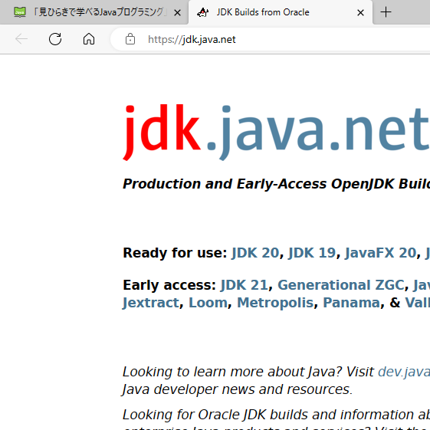
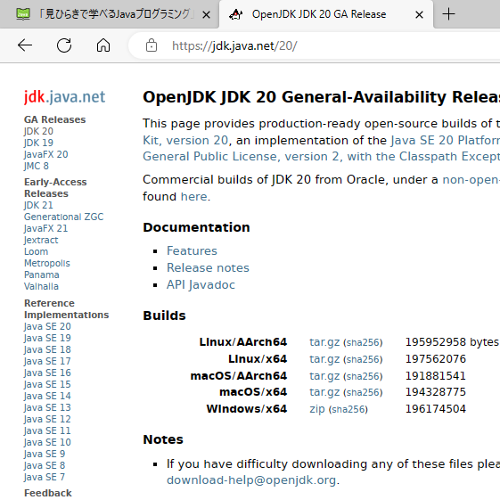
JDKのインストール
(1) 公式サイトにアクセス
https://jdk.java.net/ にアクセス
適当な版の
JDKを選択
目的の版を
選択
※オラクルのJDKサイト https://jdk.java.net/ （2023/04/03閲覧）

Slide 7
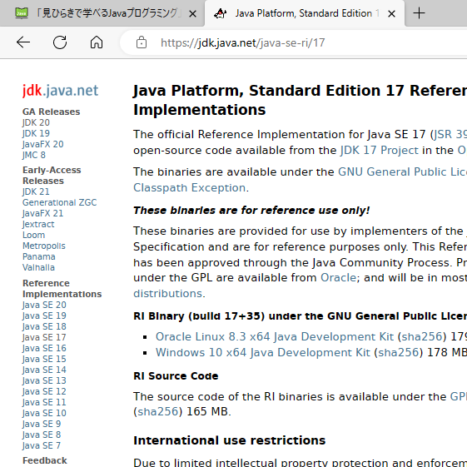
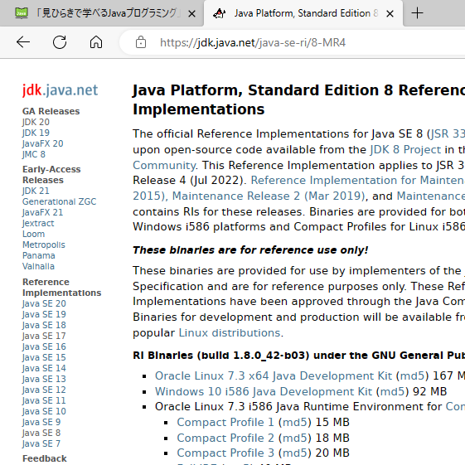
JDKのインストール
(2) ダウンロード
Windows用のZIP形式ファイル（圧縮ファイル）をダウンロード
画面表示は版によって異なる。
これはJDK 17の例
これはJDK 8の例
クリック
クリック
※オラクルのJDKサイト https://jdk.java.net/ （2023/04/03閲覧）

Slide 8
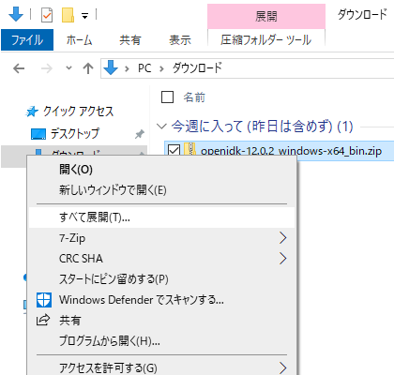
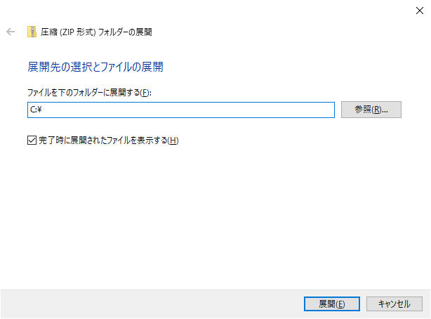
JDKのインストール
(3) 圧縮ファイルを展開
圧縮ファイルを右クリック
[すべて展開] を選択
展開先として「C:\」を入力
[展開] をクリック
① 圧縮ファイルを
右クリック
① 「C:\」を入力
② チェックする
③ [展開]
② [すべて展開] を選択

Slide 9
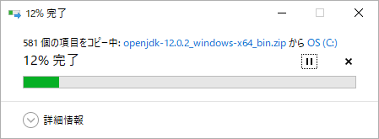
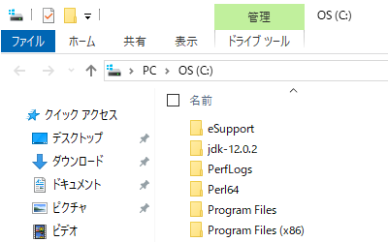
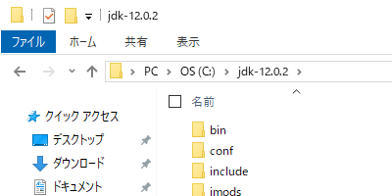
JDKのインストール
(4) 展開結果を確認
展開処理の完了を待つ
フォルダが開く
JDKのフォルダを開く
JDKのフォルダの中身を確認
ダブルクリック
(C:)
JDKのフォルダ名は
版によって異なる。
これはJDK 12の例

Slide 10
JDKの使用環境の設定

Slide 11
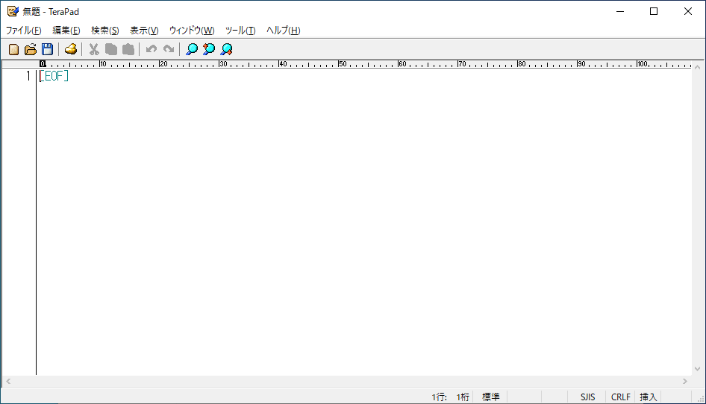
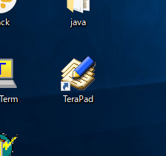
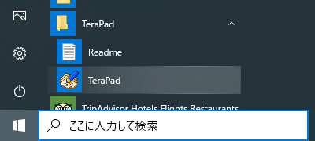
JDKの使用環境を設定
(1) テキストエディタ(TeraPad)を開いておく
TeraPad を起動
  デスクトップのアイコンを
  ダブルクリック
  またはスタートメニューから選択
TeraPad が開く
（参考） これを右クリックすると
スタート画面へのピン止めもできる

Slide 12
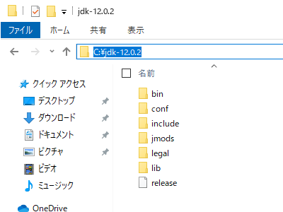
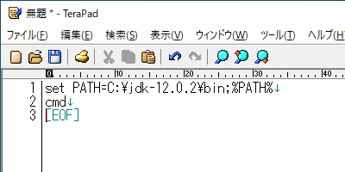
JDKの使用環境を設定
(2) バッチ処理を記述
JDKのフォルダを開いておく
アドレス部分をクリックし全選択
コピー（[Ctrl]+[C] キー）
TeraPad に貼り付け
（[Ctrl]+[V] キー）
次のように2行記述
set PATH=貼り付け部分\bin;%PATH%
cmd
コロン「:」ではなくセミコロン「;」
C:\JDKフォルダ
コピー＆貼り付け

Slide 13
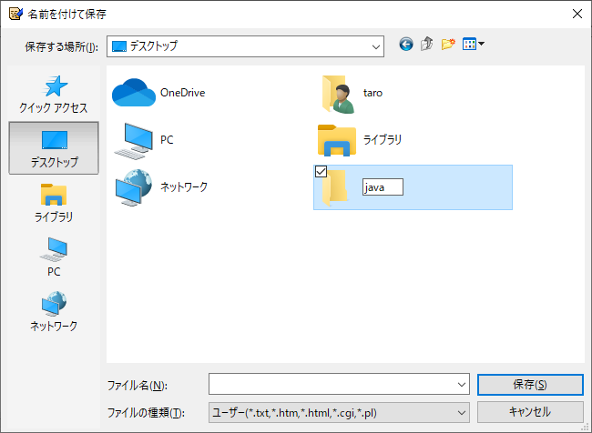
JDKの使用環境を設定
(3) バッチファイルを保存
ファイルを保存
  上書き保存ボタンをクリック
  （補足） “上書き”保存でも
  無題データの新規保存時には
  保存先の指定（右図）が必要
ダイアログで、デスクトップに
フォルダ java を作成
① [デスクトップ]
② 新しい
フォルダ
保存
③ 名前を「java」に

Slide 14
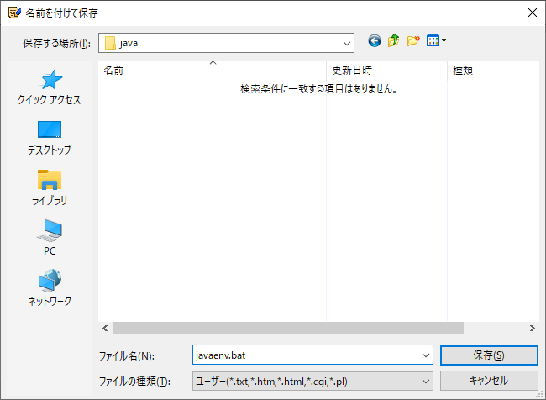
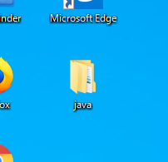
JDKの使用環境を設定
(4) バッチファイルを保存（続き）
フォルダ java をダブルクリック
「javaenv.bat」として保存
デスクトップにフォルダ java の
アイコンが現れたことを確認
ダブルクリック
① 保存先は
さっき作った java
② ファイル名は
「javaenv.bat」
フォルダ java を開くときには
このアイコンをダブルクリック
③ [保存]

Slide 15
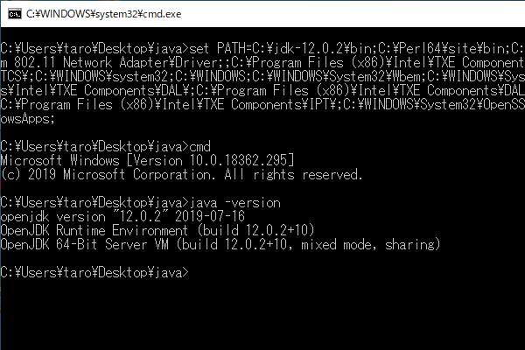
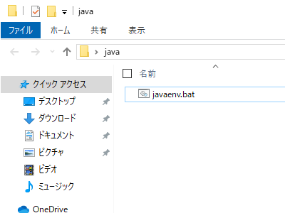
JDKの使用環境を設定
(5) 確認
フォルダ java にある
javaenv.bat をダブルクリック
コマンドプロンプト（右図）が開く
JDKのバージョン番号を確認
java -version を実行
ダブルクリック
バージョンが表示される

Slide 16
JDKの使用環境を設定
（参考） TeraPad以外のテキストエディタについて
Windows付属の「メモ帳」はインストール作業なしで使用可
他のテキストエディタもインストールすれば（されていれば）使用可
  Mery, Notepad++ など
【テキストエディタ使用上の注意】
保存先はフォルダ java にすること
文字コードは「シフトJIS」にすること
  日本語Windowsの「メモ帳」では「ANSI」がこれに相当
  ソフトウェアにより表記が異なる ... 「SHIFT-JIS」「SJIS」「MS932」「CP932」

Slide 17
プログラムの入力

Slide 18
プログラムの入力
(1) テキストエディタ(TeraPad)を開く
TeraPad を起動
  デスクトップのアイコンを
  ダブルクリック
  またはスタートメニューから選択
TeraPad が開く
（参考） これを右クリックすると
スタート画面へのピン止めもできる

Slide 19
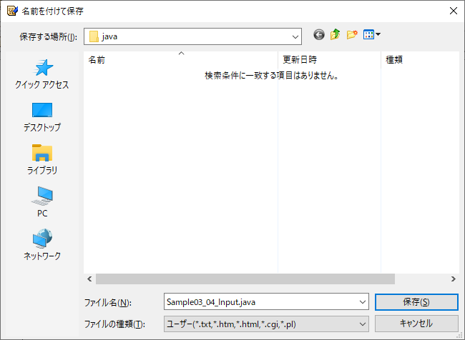
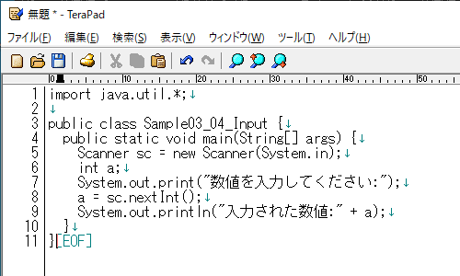
プログラムの入力
(2) プログラムの入力と保存
プログラムを入力
  この例は3.4節のリスト3.16
ファイルに上書き保存
新規保存時のみ保存先を指定
① 保存先は
フォルダ java
② ファイル名には
「.java」が必要
③ [保存]
保存

Slide 20
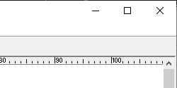
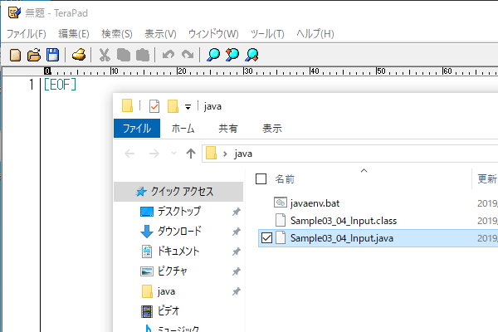
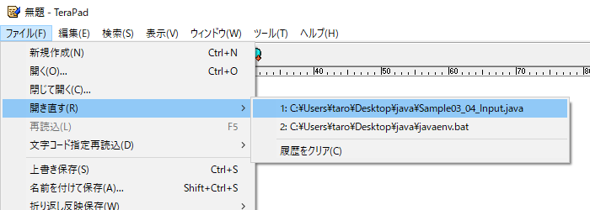
プログラムの入力
(3) 入力の終了と編集再開
TeraPad を閉じる
もし開きなおしたいなら（方法1）
  [ファイル]-[開き直す]
もし開きなおしたいなら（方法2）
  TeraPad を開いて
  ファイルをドラッグ＆ドロップ
閉じる
① [ファイル]
ドラッグ
＆ドロップ
② [開き直す]

Slide 21
JDKの使用

Slide 22
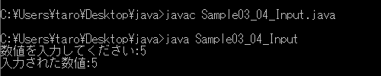
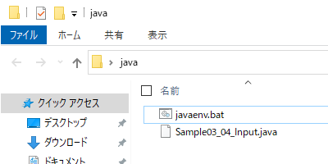
JDKの使用
コンパイル(javac)と実行(java)
デスクトップの java を開く
javaenv.bat をダブルクリック
コンパイル(javac)と実行(java)
実行結果が表示される
javac ファイル名.java
ダブルクリック
java クラス名
※後ろに「.java」は付けない
（注意） プログラムを修正したら必ず
上書き保存 → javac → java
ダブルクリック

Slide 23
トラブル対応

Slide 24
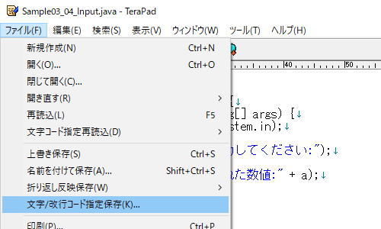

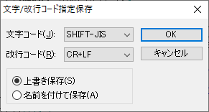
JDKの使用／トラブル対応
(1) 画面表示の文字化け
[Q] 文字化けが発生したら？
[A] TeraPad で文字コードを修正
  ファイルを TeraPad で開きなおし
  [ファイル]-[文字/改行コード指定保存]
  文字コードを「SHIFT-JIS」に
① [ファイル]
文字化けの例
② [文字/改行コード指定保存]
③ 文字コードは
「SHIFT-JIS」
④ [OK]

Slide 25
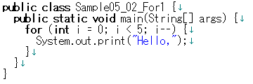
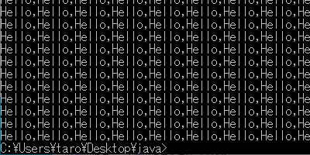
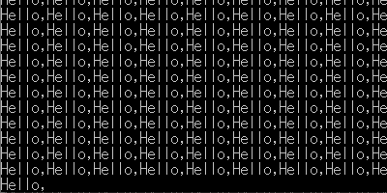
トラブル対応
(2) プログラム実行の強制終了
[Q] プログラムの実行が終了しなくなったら？
[A] [Ctrl]+[C] キーで強制終了
  [Ctrl] キーを押さえながら
  [C] キーをポンと押す
i++ を誤って i-- にした
プログラム例
[Ctrl]+[C] で強制終了
実行すると延々と繰返し

